Slide 1
Время поступать!
Информация для абитуриентов 2022 года
(целевой набор на медико-профилактический факультет
Омского государственного медицинского университета)

Slide 2
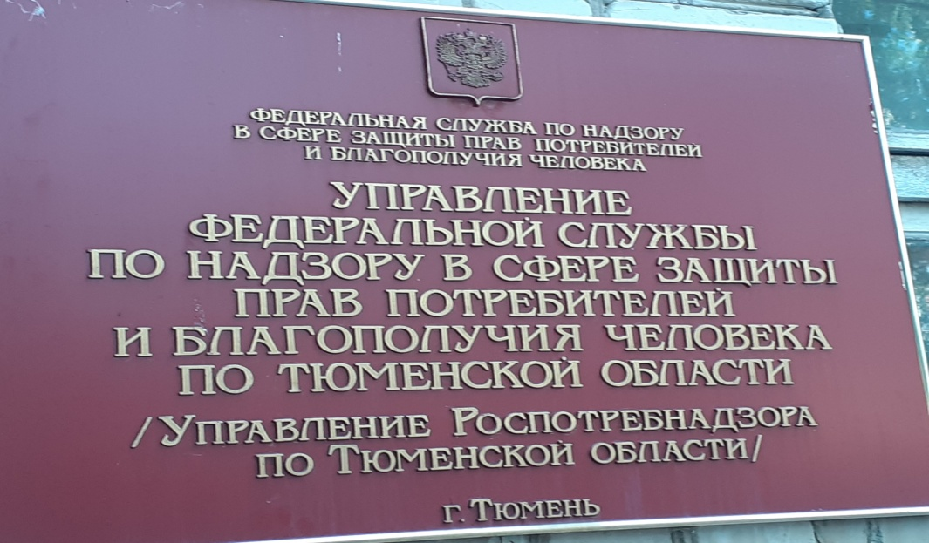
Управление Роспотребнадзора по Тюменской области проводит прием заявлений абитуриентов для поступления по целевому направлению на медико-профилактический факультет ФГБОУ ВО «Омский государственный медицинский университет» Минздрава России (далее - ФГБОУ ВО ОмГМУ).

Slide 3
Целевой набор позволяет абитуриентам поступить на медико-профилактический факультет медицинского образовательного учреждения в рамках отдельного конкурса
Договор о целевом обучении заключается между государственным органом и гражданином не позднее 1 июля 2022 года!

Slide 4
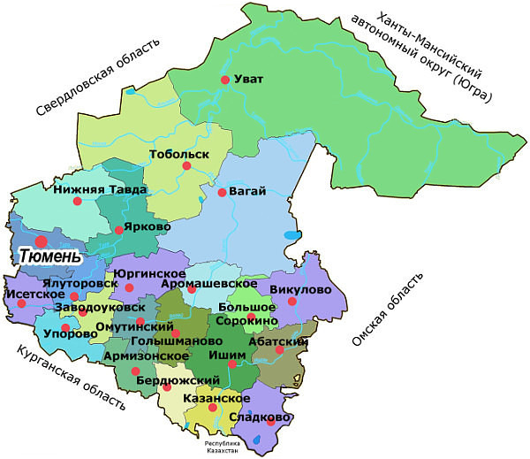
Попасть в список по целевому набору может любой желающий из любого города и района нашей области, который готов посвятить свой профессиональный путь работе в органах Роспотребнадзора на благо здоровья населения Тюменской области

Slide 5
Главными критериями отбора служат баллы ЕГЭ по биологии, русскому языку и химии, индивидуальные достижения (при наличии), а также профессиональная мотивация абитуриентов
Минимальное количество баллов, необходимое для поступления на медико-профилактический факультет ФГБОУ ВО ОмГМУ в 2022/2023 учебном году составляет:
русский язык – 45 баллов, химия – 40 баллов,
биология 40 баллов

Slide 6
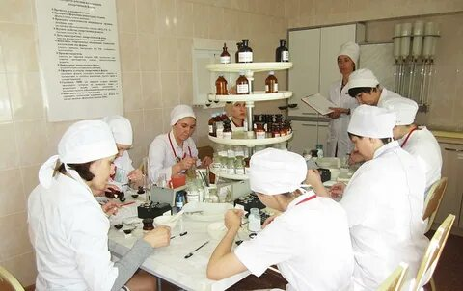
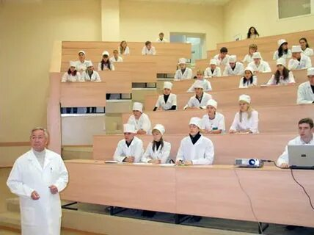
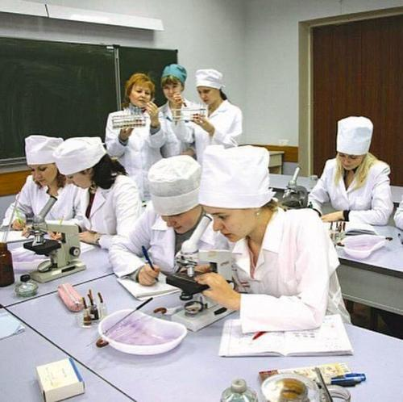
Обучение проводится на бюджетной основе (бесплатно), гарантируется прохождение практики, а также трудоустройство после окончания ВУЗа
Бюджетная основа обучения!
Гарантия трудоустройства после окончания ВУЗа!
По окончании обучения выдается диплом о высшем медицинском образовании!

Slide 7
Студентам, обучающимся по целевому направлению, в период освоения образовательной программы предоставляются меры поддержки в виде дополнительной выплаты в качестве материального стимулирования
Социальная поддержка: ежемесячная дополнительная выплата
Предоставление общежития обучающимся по целевому направлению

Slide 8
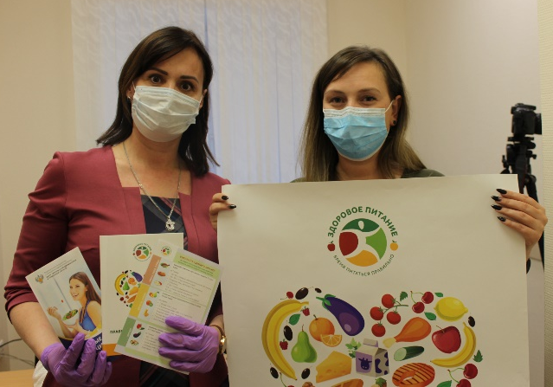
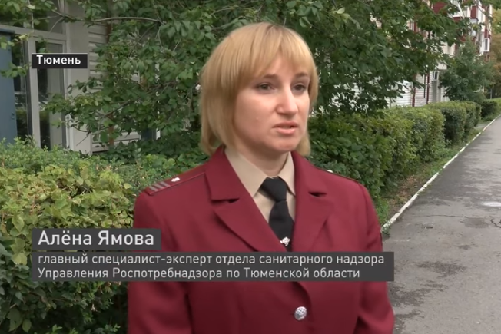
Выпускники медико-профилактического факультета в управлении могут осуществлять деятельность по следующим направлениям:
общая гигиена, гигиена детей и подростков, коммунальная гигиена, гигиена питания, гигиена труда, радиационная гигиена, эпидемиология

Slide 9
Сферами профессиональной деятельности сотрудников Управления Роспотребнадзора по Тюменской области являются:
Контрольно – надзорные мероприятия
Оценка факторов окружающей среды
Участие в реализации национальных проектов:
Демография Экология
Взаимодействие с органами власти и местного самоуправления по вопросам санитарно-эпидемиологического благополучия населения Тюменской области и защиты прав потребителей
Информирование населения по вопросам санитарно-эпидемиологического благополучия
Рассмотрение обращений граждан
Здоровое питание
Чистая вода
Здоровый образ жизни
Чистый воздух

Slide 10
Консультации по вопросам целевого обучения можно получить в отделе организации и обеспечения деятельности Управления Роспотребнадзора по Тюменской области по телефону: 8 (3452) 20-86-54
Подробную информацию об условиях поступления можно получить на официальном сайте ФГБОУ ВО ОмГМУ раздел «Поступающим»

